Slide 1
السياقة الآمنة خلال إجازة العيد
أنت المسؤول عن إبتسامتهم

Slide 2
أنت تستحق الإستمتاع بالعيد
الإحتفال بالعيد عبارة عن
قضاء أمتع الأوقات مع الأسرة والأصدقاء
ويمكن تحقيق ذلك عن طريق
التخطيط السليم لفعاليات العيد
وعكس سلوكيات السياقة الآمنة على الطريق

Slide 3
سلوكيات السياقة الآمنة
أخذ قسط كافٍ من الراحة (النوم) قبل البدء بأي رحلة.
القيام بفحص المركبة (الإطارات، الزيوت، ماء التبريد، السيور، البطارية، المصابيح... وغيرها)
ربط حزام الأمان والتأكد من أن جميع الركاب يفعلون ذلك.
الإلتزام بحدود السرعة الآمنة.
إيقاف المركبة حال الحاجة لإستخدام الهاتف النقال.
المحافظة على المسافة الآمنة بين المركبات في الطريق.
الإنتباه الدائم وإحترام مستخدمي الطريق الآخرين.

Slide 4
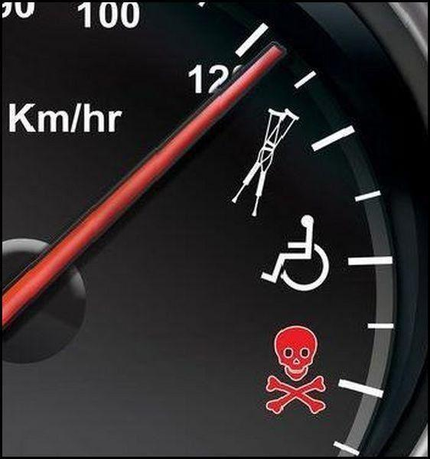
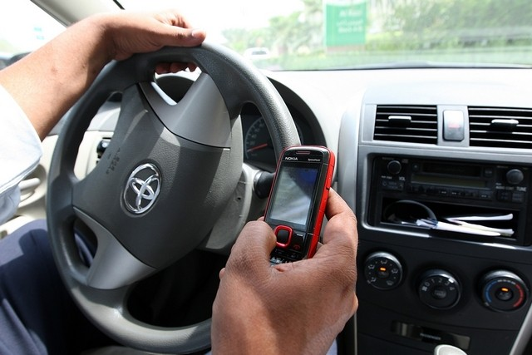
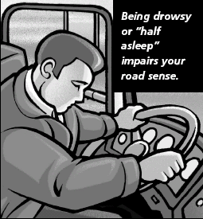
الأسباب الأساسية لحوادث العيد
السرعة الزائدة
إستخدام الهاتف النقال
الإعياء

Slide 5
تذكر أن....
يعتبر سلوكك
من أهم العوامل التي تؤثر على
إدارة المخاطر على الطريق

